Slide 1
Міри та засобибезпекипід час роботи з електричними пристроями.
Вчитель фізики
Бірківської філії
Лунгул С.В.

Slide 2

Електробезпека — це система організаційних, технічних заходів і засобів, які забезпечують захист людей від шкідливого і небезпечного впливу електричного струму, електричної дуги, електромагнітного поля і статичної електрики.

Slide 3
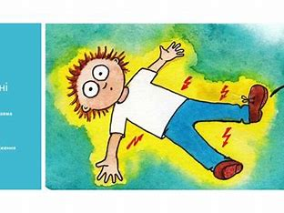
Дія струму на організм зводиться до:
Нагрівання;
Електролізу;
Механічного впливу.
Механічна дія призводить до розриву тканин, розшарування, ударній дії випаровування рідини з тканин організму.
При термічній дії відбуваються перегрів і функціональний розлад органів на шляху проходження струму.

Slide 4
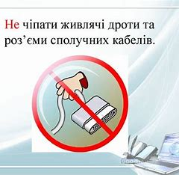
Параметри електричного струму, які вважаються небезпечними для людини.
Найбільш небезпечним вважається змінний струм напругою до 250 вольт (В).
Значно меншу небезпеку для організму становить постійний електрострум невисокої напруги.

Slide 5
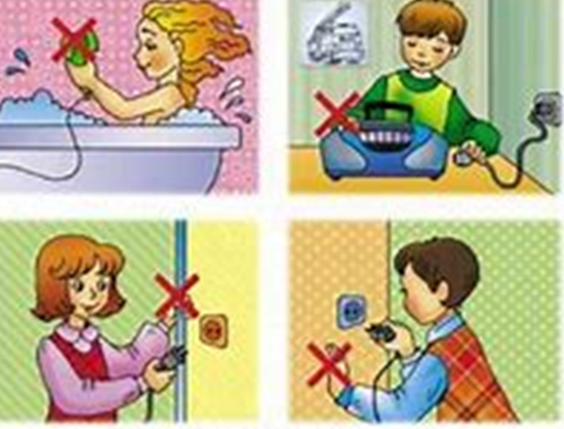
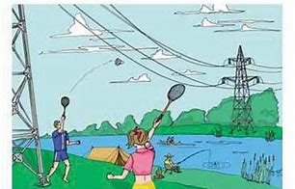
Правила безпеки людини під час роботи з електричними приладами і пристроями.
ніколи не працювати під напругою;
користуватися тільки електроізольованим інструментом;
бути особливо обережним під час роботи у вологих приміщеннях.

Slide 6
Електротравми
електротравми класифікують за місцем їх отримання, характером впливу електричного напруги, характером травми (місцеві і загальні електротравми).
Місцева електротравма – це опік, электроофтальмия, металізація шкіри (попадання під шкіру і розплавлення під дією електричної дуги дрібних металевих частинок), механічні пошкодження.
А загальні електротравми виникають при ураженні електричним струмом різних м’язових груп, що проявляється судомами, зупинкою серця, дихання

Slide 7
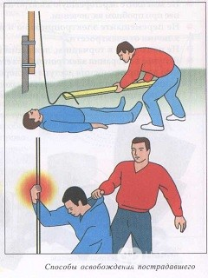
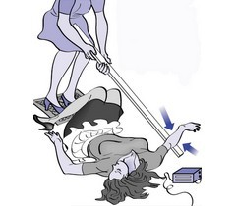
Допомога при електротравмах
Незалежно від виду електротравми (тільки якщо це не природна, в результаті удару блискавки) в першу чергу, надаючи допомогу потерпілому, слід будь-яким доступним способом знеструмити джерело ураження: натиснути на вимикач на приладі, повернути рубильник, викрутити пробки або обірвати електричні дроти.

